Slide 1


TIẾNG VIỆT 4
Notes:
Kho ppt Phan Linh_0916604268

Slide 2




KHỞI ĐỘNG
Notes:
Hoạt động khởi động ngoài lồng ghép kiến thức thì còn để dẫn dắt HS vào bài mới, đặc biệt là để tạo tâm thế thoải mái, vui vẻ cho HS khi bắt đầu học nên thầy cô đừng quá nặng nề về kiến thức mà hãy làm sao để HS hào hứng bước vào tiết học nhé!

Slide 3
TRƯỜNG TIỂU HỌC QUANG TRUNG
Sách kết nối tri thức với cuộc sống – Lớp 4
Năm học 2024-2025

NÓI VÀ NGHE:
TRUYỀN THỐNG
UỐNG NƯỚC NHỚ NGUỒN
Giáo viên: Dương Thị Quyên
Trang 62

Slide 4
Yêu cầu: Thuật lại một sự việc thể hiện truyền thống Uống nước nhớ nguồn và chia sẻ suy nghĩ, cảm xúc của em về sự việc đó.

Slide 5
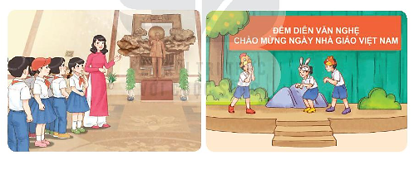
1. Nói.
- Dựa vào dàn ý đã lập ở hoạt động Viết, em hãy thuật lại sự việc theo yêu cầu.
- Khi nói, em cần kết hợp thể hiện suy nghĩ, cảm xúc của mình qua giọng nói, cử chỉ, điệu bộ,..
- Em có thể kết hợp giới thiệu tranh ảnh, video,... ghi lại việc làm thể hiện truyền thống Uống nước nhớ nguồn mà em đã tham gia hoặc chứng kiến.
Notes:
Đôi với tiết nói, GV chủ yếu tổ chức cho HS nói, ng soạn k thể hiện trên slide nhiều
GV có thể cho HS làm theo nhóm rồi trình bày trước lớp

Slide 6
2. Trao đổi, góp ý.
- Nội dung sự việc thể hiện truyền thống Uống nước nhớ nguồn.
- Trình tự của sự việc đúng với thực tế.
- Suy nghĩ, cảm xúc của người nói được thể hiện qua lời nói, giọng nói, cử chỉ, điệu bộ,...
Notes:
Đôi với tiết nói, GV chủ yếu tổ chức cho HS nói, ng soạn k thể hiện trên slide nhiều
GV có thể cho HS làm theo nhóm rồi trình bày trước lớp

Slide 7
VẬN DỤNG
Chia sẻ với người thân suy nghĩ, cảm xúc của mình về những việc làm góp phần gìn giữ truyền thống Uống nước nhớ nguồn.
Notes:
Tìm đọc đoạn thơ, bài thơ hoặc bài ca dao về lòng biết ơn
Gợi ý: Bác sống như trời đất của ta
Yêu từng ngọn lúa, mỗi cành hoa
Tự do cho mỗi đời nô lệ
Sữa để em thơ, lụa tặng già.
(Tố Hữu)

Slide 8
Dặn dò

